Slide 1
K-Means Clustering
출처:
https://velog.io/@jhlee508
https://docs.kanaries.net/ko/articles/k-means-clustering
https://datanavigator.tistory.com/32
데이터를 K개의 군집(Cluster)의 평균을 활용하여 묶는 알고리즘
군집: 쉽게 말해서 비슷한 특성을 지닌 데이터들을 모아놓은 그룹

Slide 2
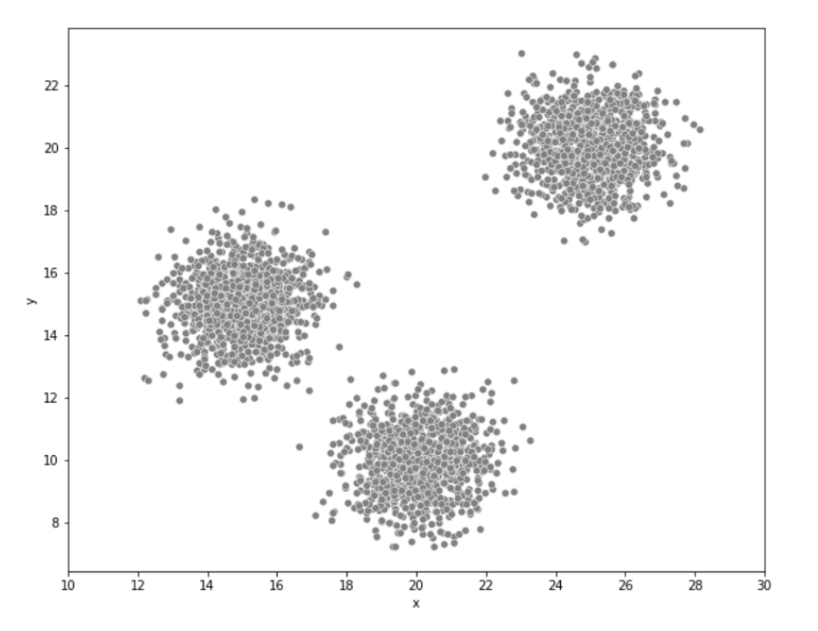

Slide 3
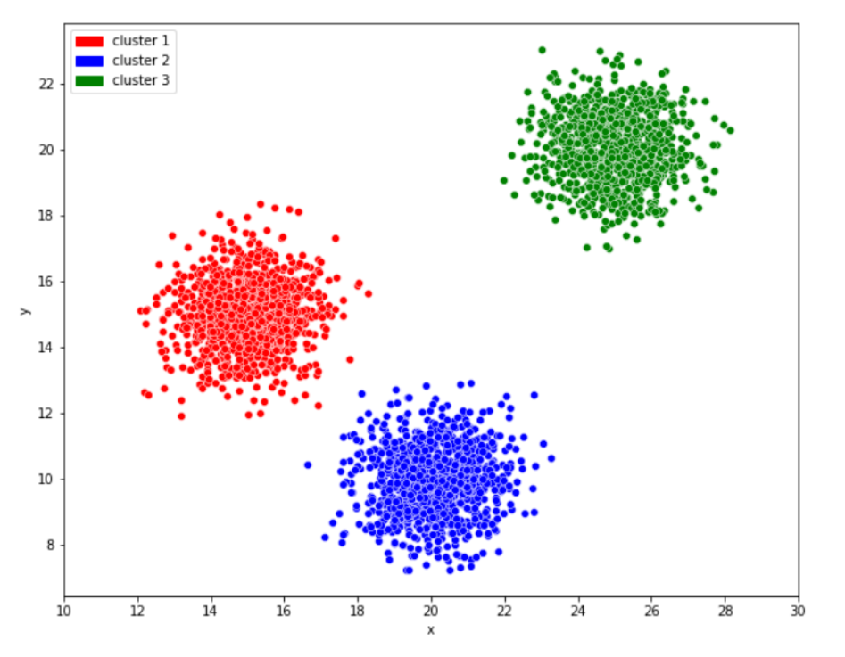

Slide 4
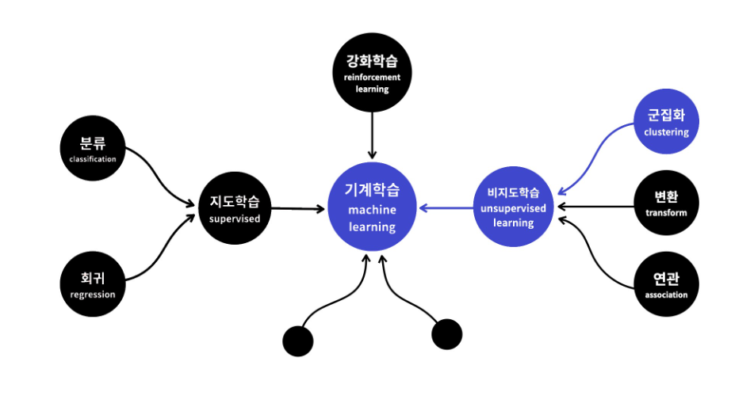
K-means 알고리즘은 비지도 학습 방법
비지도 학습: 정답(레이블)을 알려주지 않는 학습 방식

Slide 5
장점
간편함: K-Means는 Python에서 이해하고 구현하기 간단하다.
효율성: K-Means는 계산량이 적어 대용량 데이터 집합에 적합하다.
확장성: K-Means는 많은 변수가 있는 대규모 데이터 집합을 처리 가능하다
단점
군집 수: 군집 수(K)는 사전에 지정해야 한다.
초기화 민감도: 알고리즘의 결과는 중심의 초기 위치에 따라 달라질 수 있다
이상치: K-Means는 이상치에 민감하여 중심 및 결과 클러스터가 왜곡될 수 있다.

Slide 6
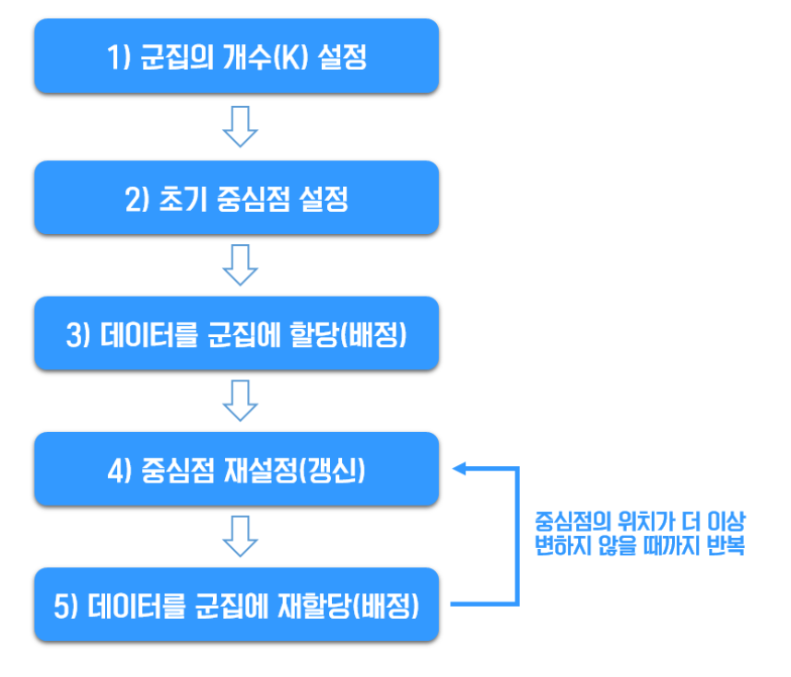
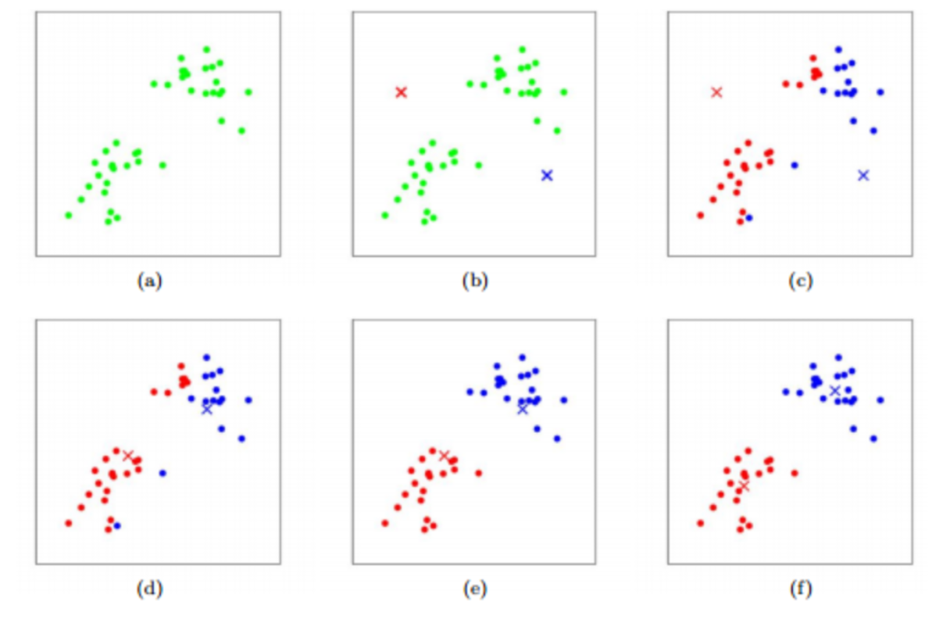
K-means 알고리즘 원리
K 구하는 방법
Rule of Thumb
Elbow Method
정보 기준 접근법
개수 – 사람이 결정
Centroid 구하는 방법
Randomly select
Manually assign
K-means++ // 기본값
Centroid 설정

Slide 7

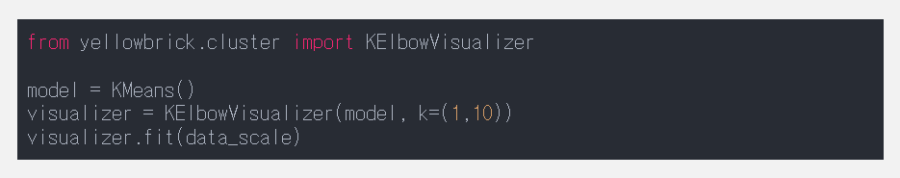
1. Rule of Thumb
2. Elbow Method
클러스터의 수(k)를 계속 증가시키며 정확도가 향상되지 않을 때 멈추는 방법이다.
- KElbowVisualizer 라이브러리 사용
n = 데이터 개수
1~10까지의 K수에 대한 최적값을 구해줌
3. 정보 기준 접근법
- 클러스터링 모델에 대해 가능성을 계산
- 일반적으로 가능성을 계산하는 데이터가 많이 존재하지 않기 때문에 잘 사용하지 않음

Slide 8
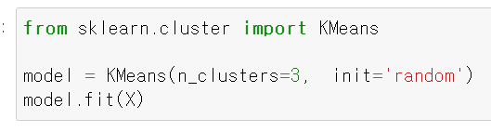
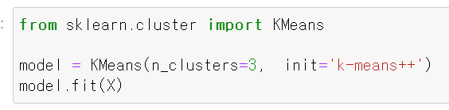
Randomly select (랜덤)
- 전통적인 방법
일단 K개의 임의의 중심점(centroid)을 배치하고
각 데이터들을 가장 가까운 중심점으로 할당한다. (일종의 군집을 형성한다.)
군집으로 지정된 데이터들을 기반으로 해당 군집의 중심점을 업데이트한다.
2번, 3번 단계를 그래서 수렴이 될 때까지, 즉 더이상 중심점이 업데이트 되지 않을 때까지 반복한다.
2. Manually assign (수동)
- 본인이 중심점을 직접 조절하고자 할 때 사용
3. K-means++ (기본)
- 현재 가장 많이 쓰이는 방법
(일단 아무 공간에나 중심점을 k개 찍고 시작하는 게 아니라) 가지고 있는 데이터
포인트 중에서 무작위로 1개를 선택하여 그 녀석을 첫번째 중심점으로 지정한다.
2. 나머지 데이터 포인트들에 대해 그 첫번째 중심점까지의 거리를 계산한다.
3. 두번째 중심점은 각 점들로부터 거리비례 확률에 따라 선택한다. 즉, 이미 지정된 중심점으로부터 최대한 먼 곳에 배치된 데이터포인트를 그 다음 중심점으로 지정한다는 뜻이다.
4. 중심점이 k개가 될 때까지 2, 3번을 반복한다.
생략 가능

Slide 9
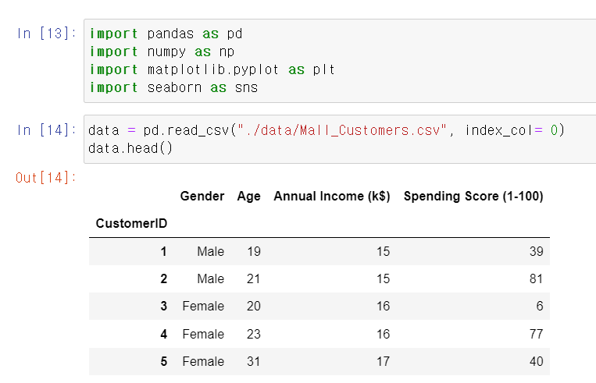
K-Means Python 실습
1) 데이터 불러오기

Slide 10
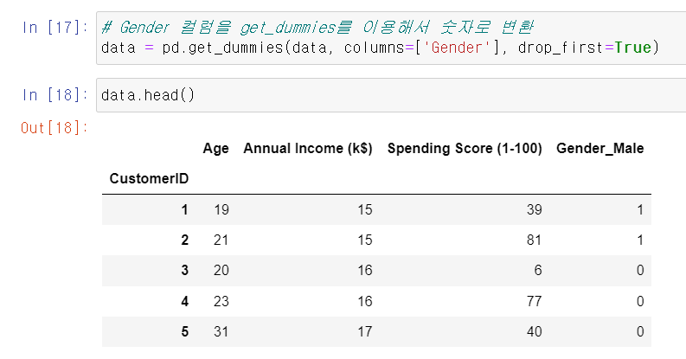
K-Means Python 실습
2) Gender 컬럼을 get_dummies를 이용해서 숫자로 변환

Slide 11
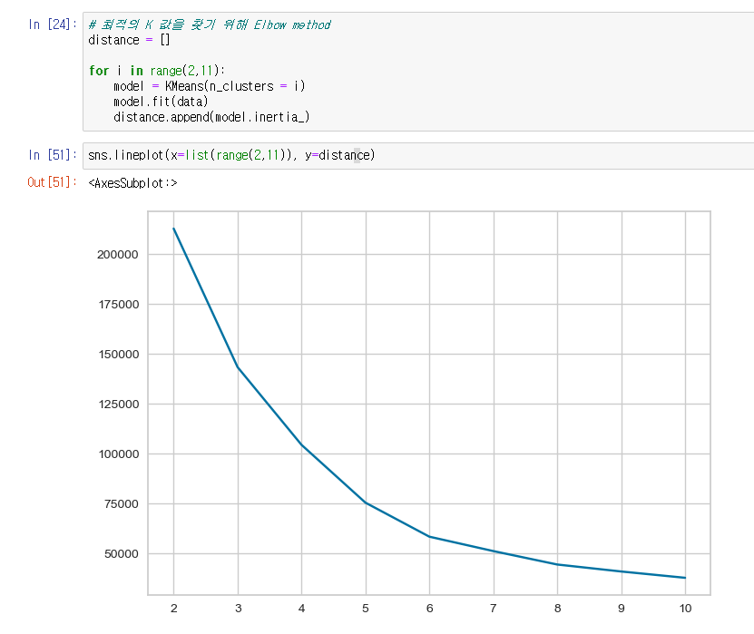
K-Means Python 실습
2) 최적의 K 값을 찾기 위해 Elbow method 사용방법 1
경사가 완만하게 감소하는 K값 선정

Slide 12

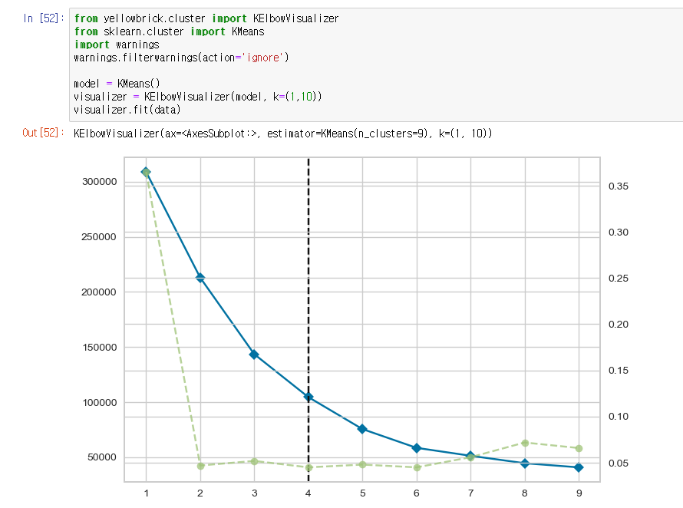
K-Means Python 실습
2) 최적의 K 값을 찾기 위해 Elbow method 사용방법 2
Yellowbrick 라이브러리 설치
K값 4로 선정

Slide 13
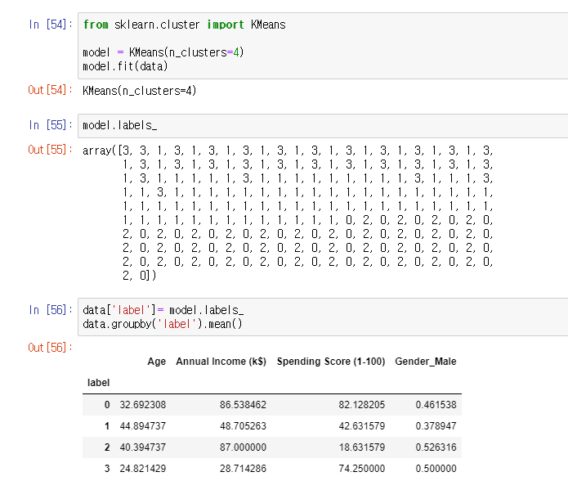
K-Means Python 실습
2) K-Means 알고리즘 사용
Kmeans 라이브러리 사용
n_clusters = K
Label을 0~3개로 군집화 됨
DataFrame에 ‘label’ 컬럼 삽입
‘label’별로 평균 구하기

Slide 14
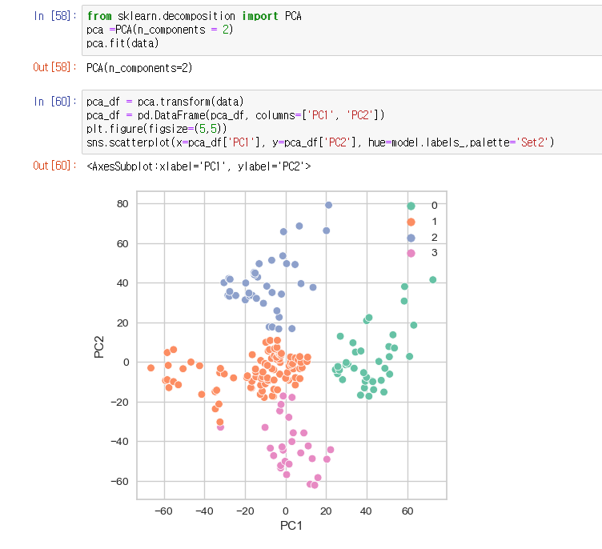
K-Means Python 실습
2) PCA 시각화
n_components = ‘몇 개’의 변수로 차원을 축소할지 결정
군집화 시각화: K=5개로 분류하면 더 효율적으로 분류 될 것 같다.

